Slide 1
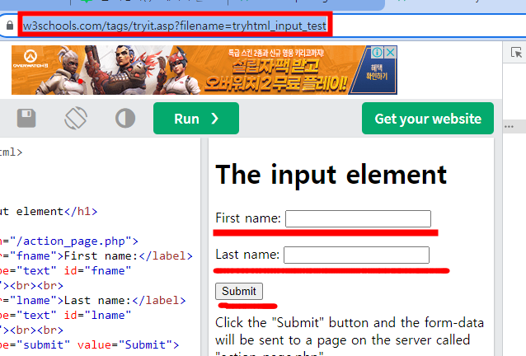
실습문제1
iframe학습 후 풀수있음
웹 주소 : https://www.w3schools.com/tags/tryit.asp?filename=tryhtml_input_test
1단계: 옆의 웹에 접속하여 리스트 names =["유재석","송지효","김종국","하하","전소민","지석진"] 에 있는 이름을 순서대로 한 명 입력후 submit버튼 클릭,해당이름을 엑셀파일에 입력한다. 모두 입력하였으면 webPeople.xlsx파일 이름으로 저장한다.
2단계:webPeople.xlsx파일에 있는 이름을 하나씩 가져와서 옆의 웹에 한 명씩 입력후 submit버튼을 클릭, 새로 생성한 워크시트에 입력한다.
모두 입력후 webPeople.xlsx파일을 다시 저장한다.

Slide 2
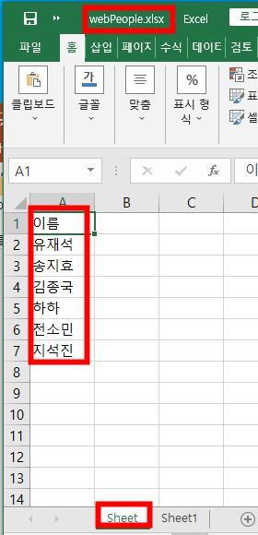
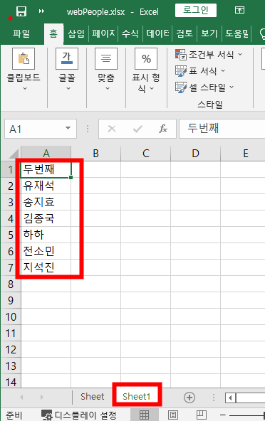

Slide 3
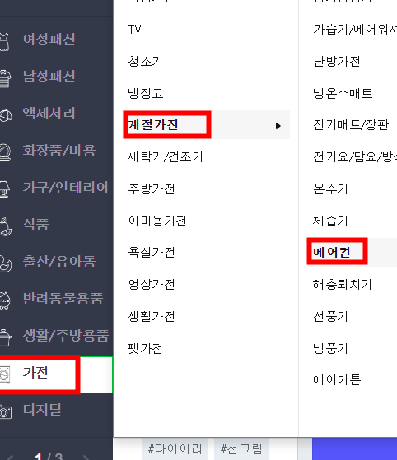

실습문제2
1단계 :네이버 접속 :https://www.naver.com/
2단계: 쇼핑 클릭:
3단계:좌측 해당 메뉴(가전-계절가전-
에어컨) 차례로 클릭:
#<마우스 오버>
from selenium.webdriver.common.action_chains import ActionChains
el=br.find_element(By.LINK_TEXT,'계절가전')
mov=ActionChains(br).move_to_element(el)
mov.perform()
4단계:스크롤을 5초마다 2000씩 내려 끝까지 이동 후 제일 위로 이동
5단계 :검색어 입력란에 검색하고 싶은 품목을 입력 후 검색버튼 클릭
6단계 : 모든 브라우저 종료
참고: 동일한 xpath가 있을 경우 xpath를 리스트에 넣어서 그중 하나를 클릭하도록 한다.

